Slide 1
Data Structures and Algorithms for Big Databases

Slide 2
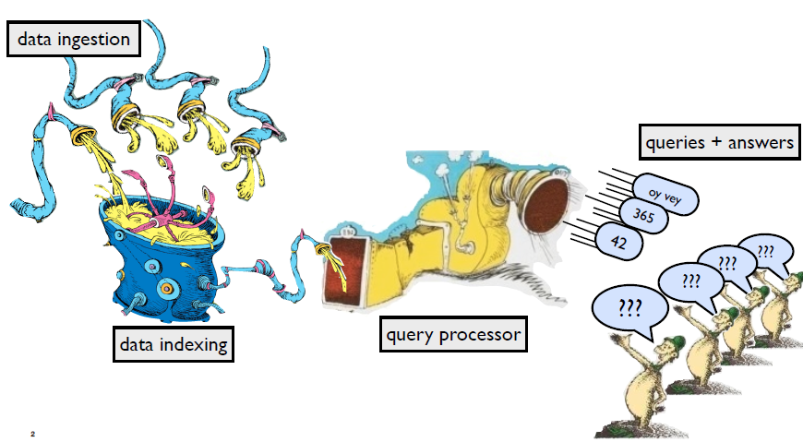

Slide 3
数据收集查询处理过程中有趣的tradeoff
一个3亿行的表创建索引花了20分钟去load the table但是花了10天在这上面创建索引
Bug #9544
“Select queries were slow until I added an index onto the timestamp field...Adding the index really helped our reporting, BUT now the inserts are taking forever.”
Comment on mysqlperformanceblog.com
“They indexed their tables, and indexed them well,And lo, did the queries run quick!But that wasn’t the last of their troubles, to tell–Their insertions, like treacle, ran thick.”
Not from Alice in Wonderland by Lewis Carroll

Slide 4
This tutorial
更好的数据结构意味着减少insert/query的开销(tradeoff)
这些结构在扩展到更大的尺寸的情况下更加有效、在使用内存分层的结构下
LSM TREE
B-TREE
Fractal-tree

Slide 5
我们这里怎么定义big data
不是说 TB PB EB就是big data，我们的定义是：
数据太大 不适合存储在主存中
我们需要数据结构化
“Index””metadata”就意味着这里有潜在的数据结构
这些数据结构也太大了也不适合存在主存中

Slide 6
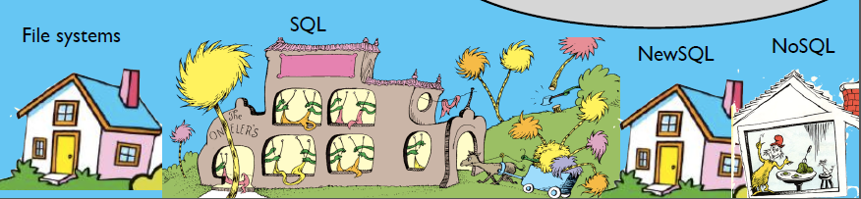
In this tutorial we study the underlying data structures for managing big data

Slide 7
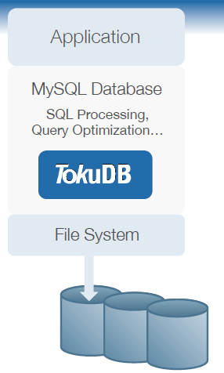
Tokutek公司介绍
working together on I/O-efficient and cache-oblivious(易失) data structures
tokuDB：
ACID支持；
闭源的MySQL存储引擎
这次totorial举的一些例子就是这个

Slide 8
这次tutorial前提
self contained 自给的
想去教
如果不清楚 提问
应该有数学基础
想要听一下午时间

Slide 9
Topic
I/O model and cache-oblivious analysis.
IO模型和分层cache分析
Write-optimized data structures.
数据写优化
How write-optimized data structures can help file systems.
怎样写数据结构优化帮助文件系统
Block-replacement algorithms.
Indexing strategies.
索引策略
Log-structured merge trees.
日志结构的合并树
Bloom filters

Slide 10
Module 1: I/O Model and Cache-Oblivious Analysis

Slide 11
Story for module
如果想理解数据库中数据结构的性能就需要了解现代IO模型
这里有一个很长的故事来理解内存分层。Many are beautiful. Most have not found practical use.
Two approaches are very powerful
后面的基础

Slide 12
现代磁盘访问的IO模型
计算机如何工作
数据在磁盘和RAM之间传输
Block的传输时间控制着运行时间
目标：
最小的block传输
性能取决于这些参数：block size B, memory size M, data size N

Slide 13
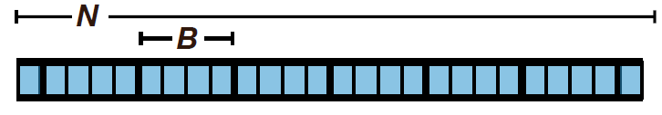
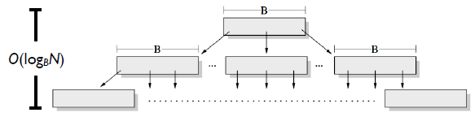
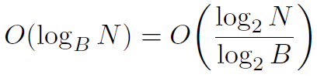
几个例子：
扫描一个队列O(N/B) I/Os
搜索一个B-tree:O(logB N)

Slide 14

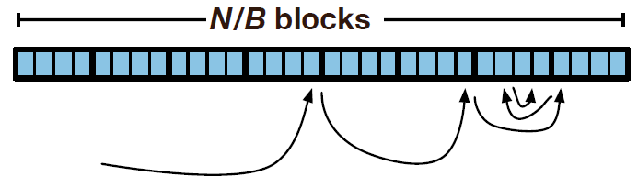
搜索一个队列:
对比搜索array和B-tree

Slide 15
IO影响排序
假设下面这几种排序问题：
100M data
10M RAM
1MB 磁盘块
几种排序算法：
每次读10M 排序，写，然后继续100个10M
合并10个10M为100M再跑，重复10次
合并10个100M的一起再一次跑1000M
排序分析

Slide 16
简化的DMA模型
省去CPU开销
假设所有块的访问花销相同
这是一个好的性能模型么？

Slide 17
2KB 或者4KB对于这种模型太小了
Innodb的btree有这种尺寸
顺序读取比随即读取快十倍，不适合这种模型
没有一个最佳的尺寸，因为对不同的操作最佳size不相同(insert/delete)

Slide 18
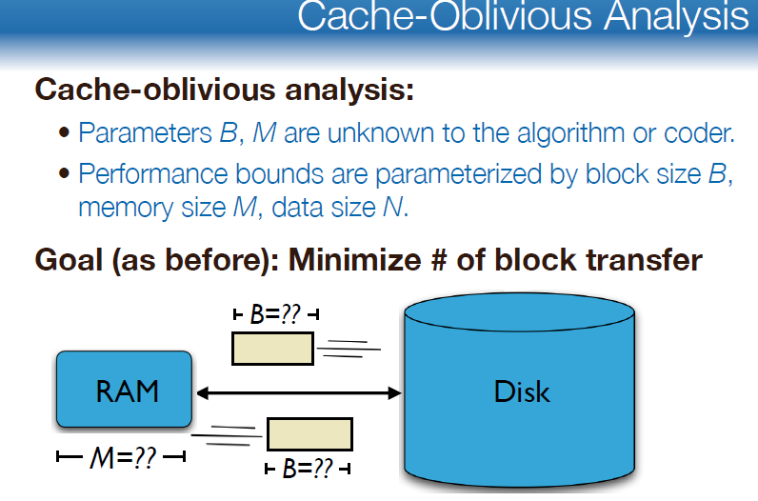

Slide 19
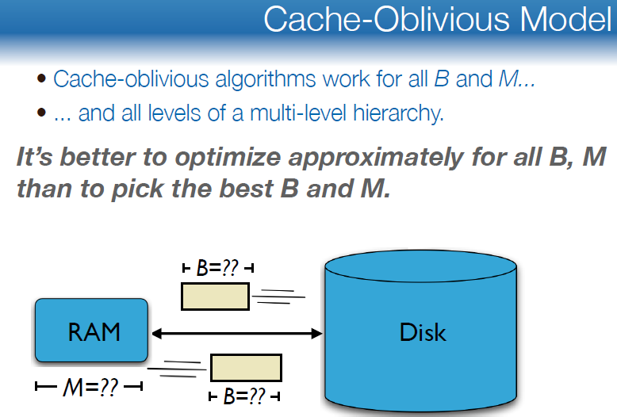

Slide 20
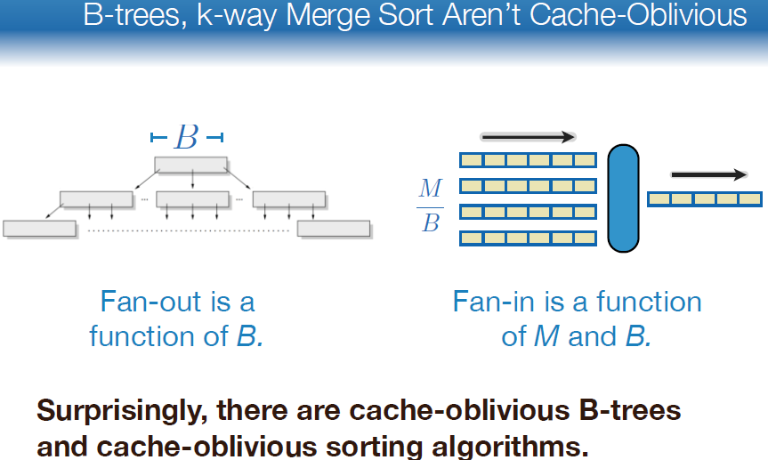

Slide 21
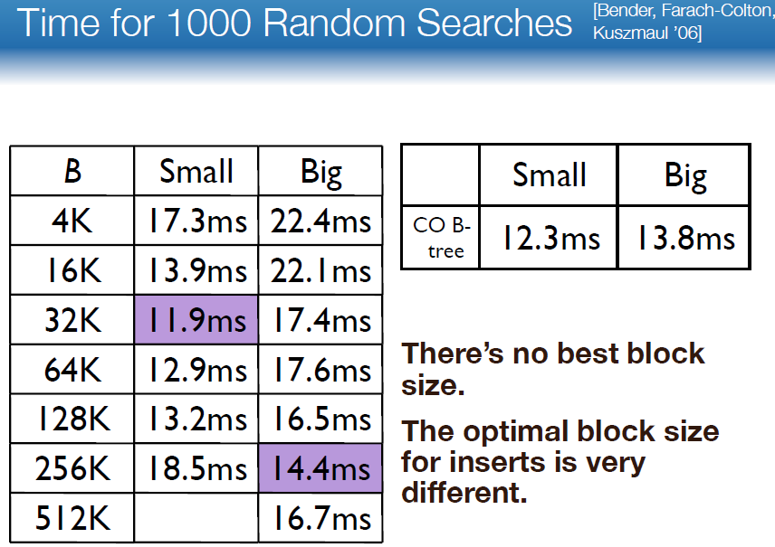

Slide 22
Summary
内存分层模型的算法模型解释了DB数据结构如何拓展
There’s a long history of models of the memory hierarchy.Many are beautiful. Most haven’t seen practical use.
DMA和易失cache作用很大
Parameterized by block size B and memory size M.
In the CO model, B and M are unknown to the coder

Slide 23
Module 2: Write-Optimized Data Structures

Slide 24
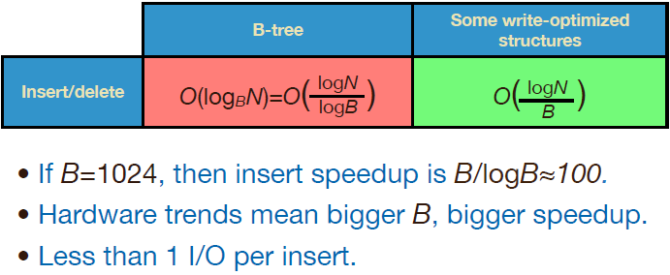
写优化的数据结构性能：
System:BigTable,Cassandra,Hbase,LevelDB,TokuDB
一些写优化的数据结构优化能达到100倍

Slide 25
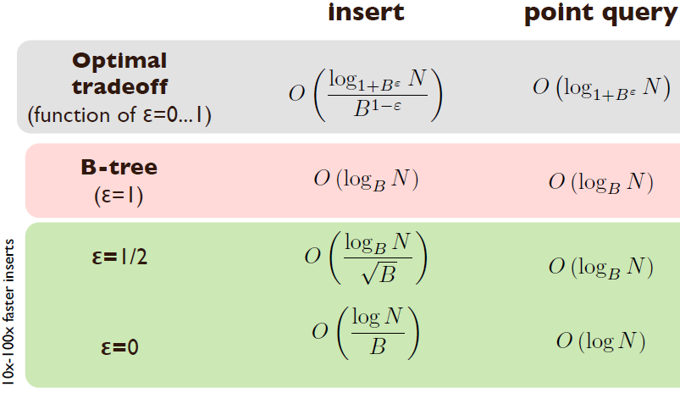
Optimal Search-insert Tradeoff 优化查找插入开销

Slide 26
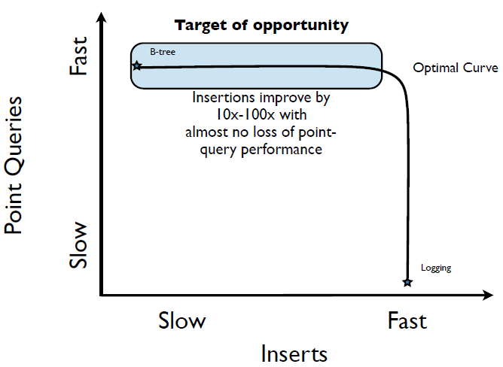
优化开销例图

Slide 27
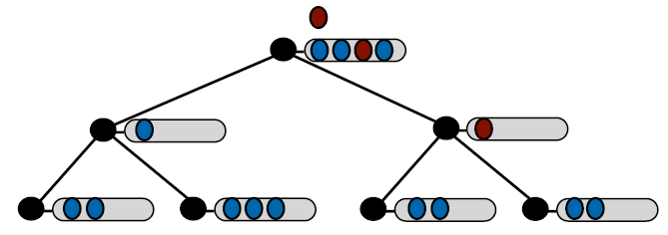
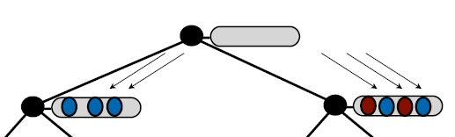
一种建立写优化的数据结构的途径 (后面还有其他可能的途径)
简单的写优化结构
例如一个平衡二叉树
删除和插入：发送insert和delete命令从根，然后存储到buffer中，当buffer满了要刷新。

Slide 28
一次insert或者delete每次花费大概是O((log N)/B)
一次buffer刷新花费O(1)&发送B元素到页节点
花费O(1/B)把元素向下发送
共有O(log N)叶在一个树中
例如 每次从根到叶节点花销O(log N).

Slide 29
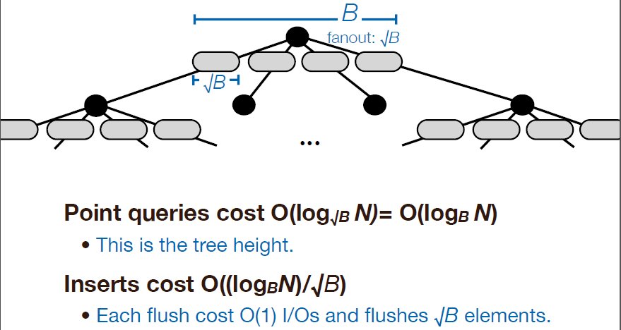
获得优化的点查询+很快的插入

